Slide 1
স্বাগতম

Slide 2
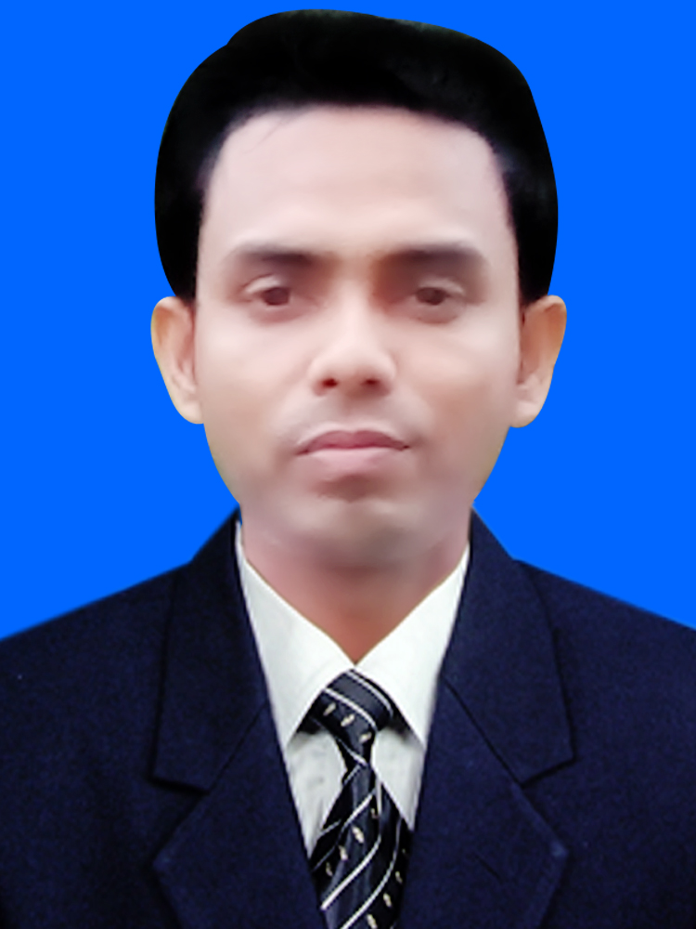
শিক্ষক পরিচিতি
মোহাম্মদ শাহাব উদ্দিন
সহকারী শিক্ষক
পূর্ব উজানটিয়া সরকারী প্রাথমিক বিদ্যালয়।
পেকুয়া,কক্সবাজার

Slide 3
বিষয় পরিচিতি
বিষয়ঃ বাংলাদেশ ও বিশ্ব পরিচয়
শ্রেণিঃ ৫ম
সময়ঃ ৪০মিঃ

Slide 4
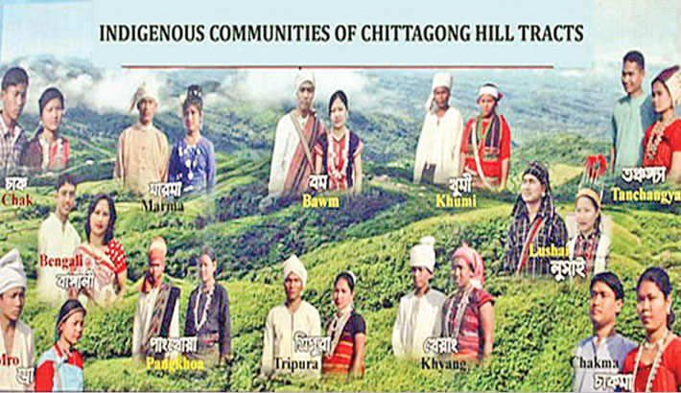
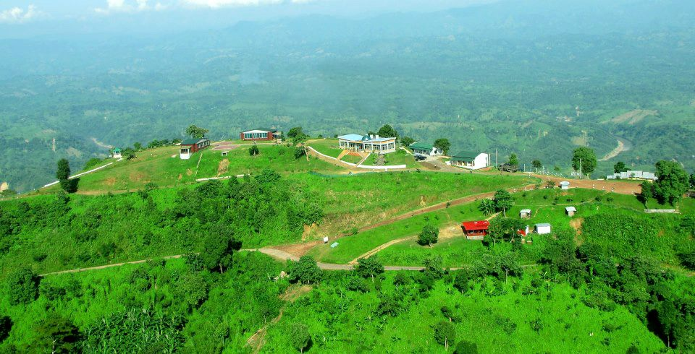
ম্রো
বান্দরবান পার্বত্য জেলা

Slide 5
আজকের পাঠ
ম্রো
অধ্যায়ঃ 11
পৃষ্ঠাঃ ৮৬

Slide 6
শিখন ফল
২.১.৮ ম্রোদের সংস্কৃতি বর্ণনা করতে পারবে।

Slide 7
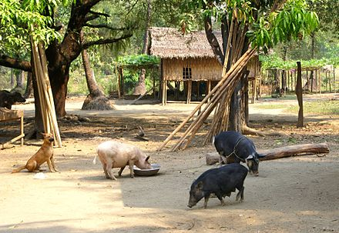
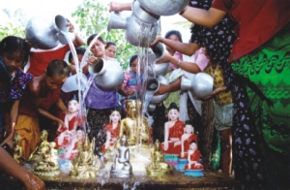
ম্রোদের জীবন চিত্র
ধর্মীয় অনুষ্ঠান
বাড়ি

Slide 8
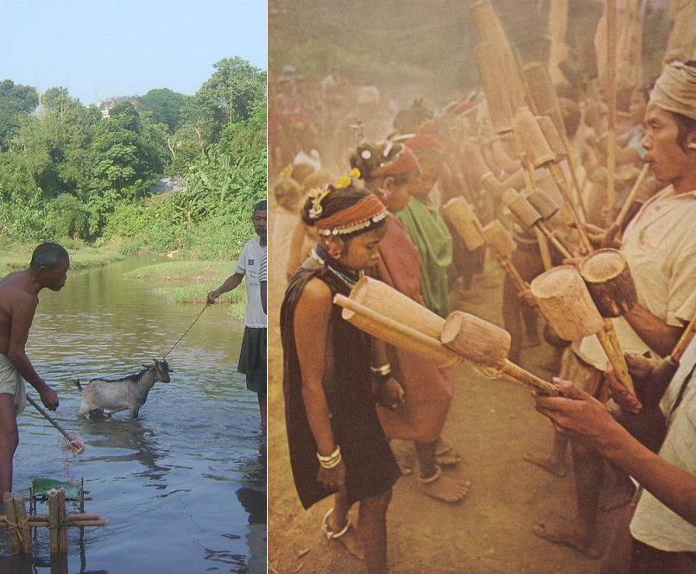
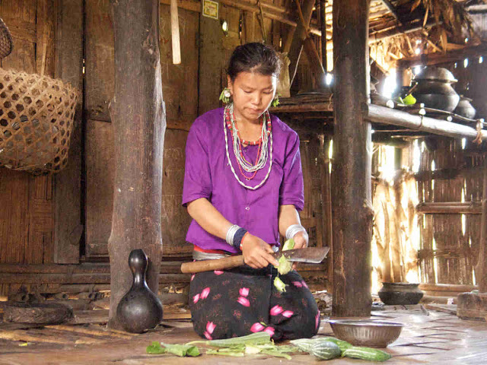
সাংস্কৃতিক অনুষ্ঠান
ম্রো গৃহিণী

Slide 9
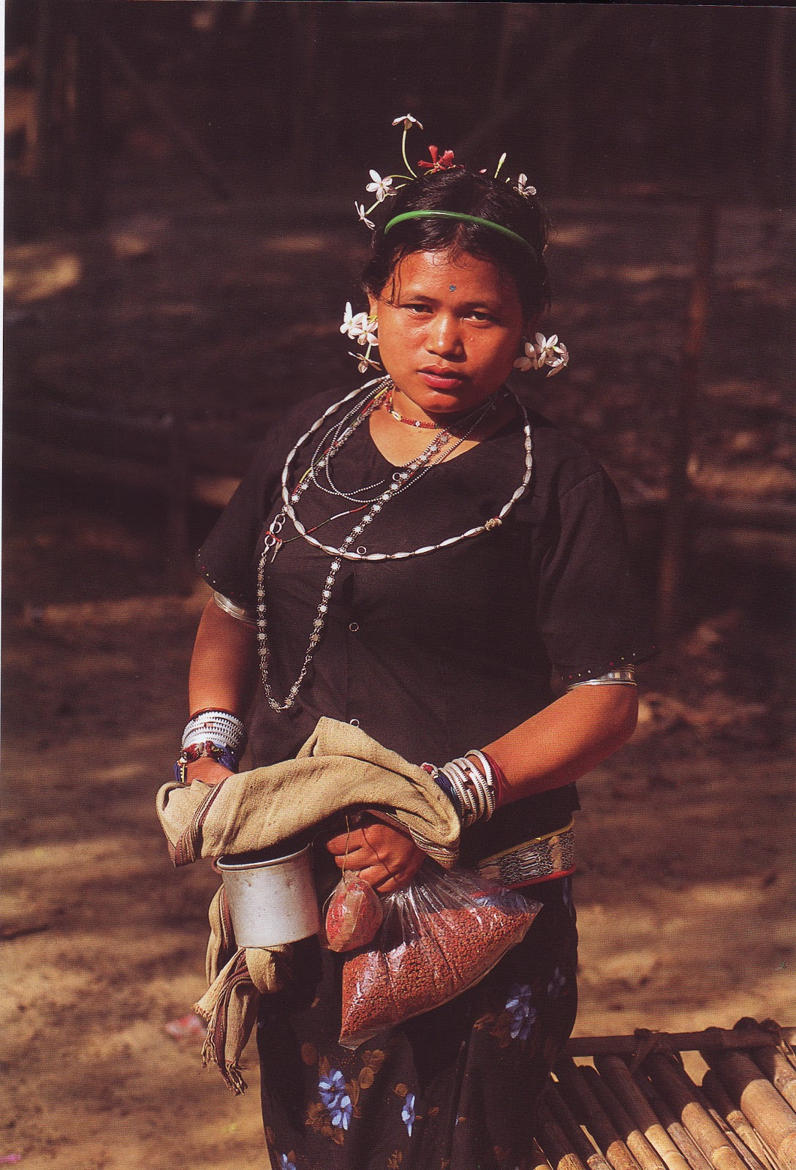
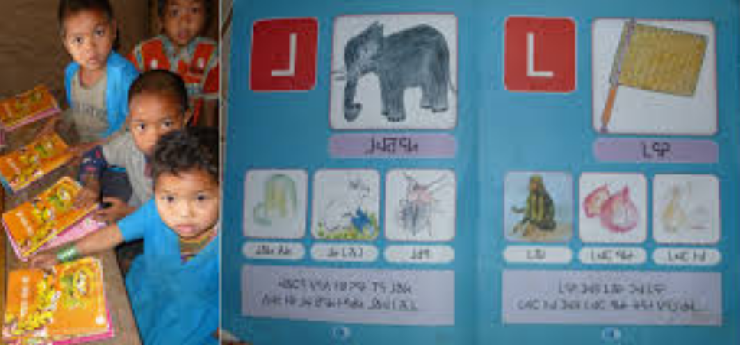
নিজস্ব মাতৃভাষা শিক্ষা
ম্রো নারী

Slide 10
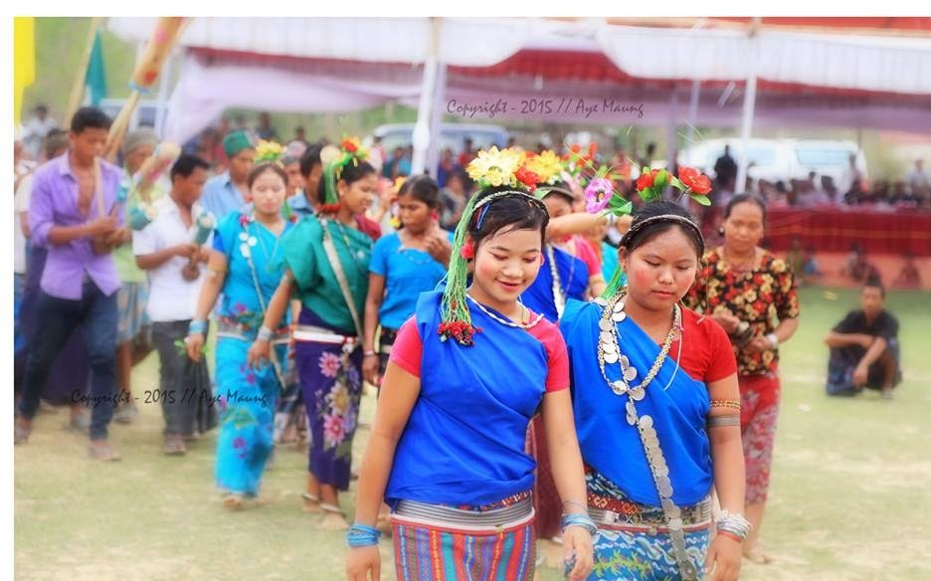
ঐতিহ্যবাহী পোষাকে ম্রো তরুনী

Slide 11
দলীয় কাজ
০১ নং দলঃ ম্রোদের সংস্কৃতি সংম্পর্কে ৪টি করে বাক্য লিখ।
০২ নং দলঃ ম্রোদের সমাজ ব্যবস্থা কিরূপ তা সংক্ষেপে লিখ।

Slide 12
শ্রেণি মুল্যায়ন
১। ম্রোরা বান্দরবান জেলার কোন সীমান্তে বসবাস করে?
উত্তর- মায়ানমার।
২। ইউনেস্কো কোন ভাষাকে ঝুকিপূর্ণ বলেছে?
উত্তর- ম্রো ভাষাকে।
৩। ম্রো জনগোষ্ঠী ধর্মের নাম কী?
উত্তর-তোরাই।
৪। ম্রো পরিবারে প্রধান কে?
উত্তর- পিতা।
৫। ম্রোরা বেশির ভাগ কোন ধর্মাবলম্বী?
উত্তর- বৌদ্ধ।
৬। ম্রো কোন অঞ্জলে জনগোষ্ঠী?
উত্তর- পার্বত্য।

Slide 13
পরিকল্পিত কাজ
*** ম্রোদের ভাষা, ধর্ম ও সমাজ ব্যবস্থা সম্পর্কে ২টি করে বাক্য লিখে নিয়ে আসবে।

Slide 14
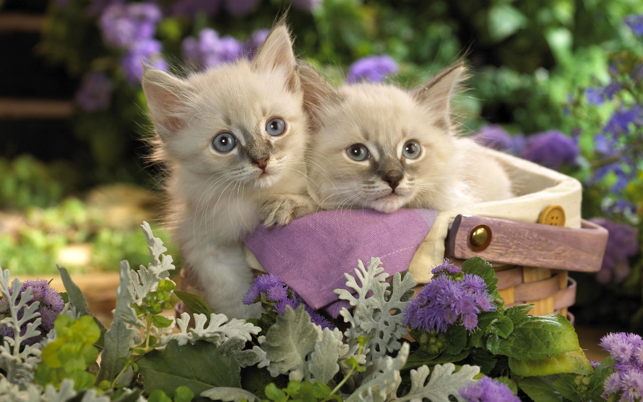
ধন্যবাদ

